Slide 1
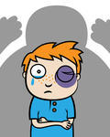
Стоп булінг
Клас 8. Тренінг 3.

Slide 2
Знайомство
Назвіть своє повне ім’я і як би ви хотіли, щоб вас називали .

Slide 3
Обговорення метафори

Slide 4
Запитання для обговорення:
Як почуваються ті, кого обзивають і цькують однолітки?
Як це позначається на їх навчанні?
Що вони думають про тих, хто їх ображає?
Чому деякі люди ображають інших?

Slide 5
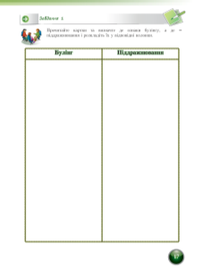
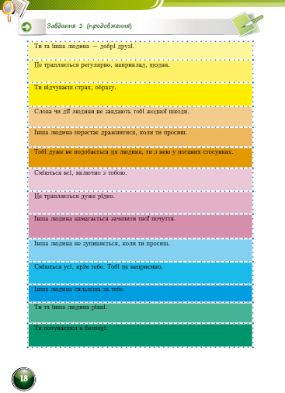
Робота в групах
«Булінг чи піддражнювання?»
Що на вашу думку трапляється частіше: булінг чи піддражнювання?

Slide 6
Булінг значно відрізняється від типових конфліктів та непорозумінь між друзями або однокласниками.
^{Це є булінг, якщо:}
людині завдали болю, приниження;
така поведінка постійно повторюється, хоча й може статися один раз;
^{це було зроблено навмисно;}
людина, якій завдали шкоди, не може сама захистити себе;
людина, яка вчинила булінг, має переваги (старша, фізично сильніша, має вищий авторитет в групі).

Slide 7
Вправа
Послухайте різні ситуації, та показуйте відповідний смайлик.

Slide 8
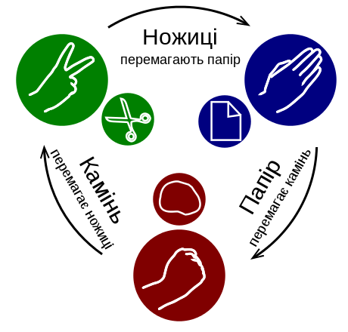
^{Гра «Камінь-ножиці-папір»}

Slide 9
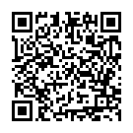
^{Відео «Камінь, ножиці, папір»}
http://autta.org.ua/ua/materials/material/V-deo--Kam-n--nozhits---pap-r-/

Slide 10
Запитання для обговорення:
Як відчував себе Папірець, коли прийшов до ^{школи?}
Що він відчув, коли зустрів інших папірців?
^{Як його зустріли папірці?}
Хто доміг Папірцю? Як він це зробив?
Що побачили Папірець і Ножиці, коли йшли зі школи?
^{Що зробили Ножиці?}
Хто допоміг Камінчику захиститися від кривдників?
^{Що Камінчик зробив для Ножиць?}
Який висновок можна зробити з цієї історії?

Slide 11
^{Відеокліп}
http://autta.org.ua/ua/materials/material/Antibul-ng/

Slide 12
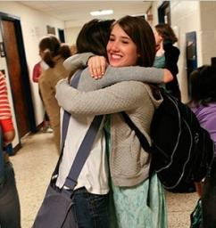
Якщо ви стали свідком такої ситуації, не можна залишатися байдужим, треба намагатися припинити насилля, за необхідності покликати на допомогу.

Slide 13
Вправа «Рука допомоги»
Виконайте Завдання 2 у Роздавальних матеріалах.

Slide 14
^{Мозковий штурм}
«До кого можна звернутися у разі булінгу?»
- батьки; - … ; - … ;
-… .

Slide 15
«Гаряча лінія» з питань насильства та захисту прав дітей:
⁰ ⁸⁰⁰ ⁵⁰⁰ ²²⁵

Slide 16
Висновки
Тривале образливе ставлення, яке має на меті подіяти шкоду, викликати страх, тривогу або створити негативне середовище у школі для певної людини називають булінгом.
Важливо розрізняти дружнє піддражнювання і булінг.
Булінг — це агресивна поведінка, що повторюється, а піддражнюваня є поодиноким випадком і не має мети: заподіяти тобі шкоду.
Якщо ти став свідком булінгу чи його жертвою, обов’язково постарайся припинити це, а коли не виходить — повідом дорослих.

Slide 17
Завершення тренінгу
Було б набагато краще, якби люди замість булінгу, робили хороші речі один для одного. Напишіть на серці акт доброти.
Зберіть всі серця, перемішайте та витягніть по одному.
Протягом наступного тижня робіть дію, що написана на вашому серці доброти для когось.

